Slide 1
CLASIFICACIÓN DEL SOFTWARE
“Mantenimiento al software”
Lic. Christian López Huesca

Slide 2
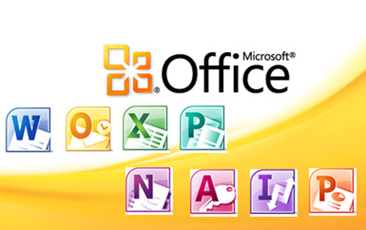
¿QUÉ TIPOS DE SOFTWARE CONOCES?

Slide 3
¿QUÉ ES EL SOFTWARE?
Es el soporte lógico e inmaterial que permite que la computadora pueda desempeñar tareas inteligentes, dirigiendo a los componentes físicos o hardware con
instrucciones y datos a través de diferentes tipos de programas.

Slide 4
CLASIFICACIÓN DEL SOFTWARE
SOFTWARE
De Sistema
De Programación
De Aplicación
Según su función se clasifican en:
Ejemplos
Videos
Referencias

Slide 5
SOFTWARE DE SISTEMA
Se llama Software de Sistema o Software de Base al conjunto de programas que sirven para interactuar con el sistema, confiriendo control sobre el hardware, además de dar soporte a otros programas.
Se clasifica en:
Sistema Operativo
Programas Utilitarios
Controladores de Dispositivos
ATRÁS

Slide 6
SOFTWARE DE APLICACIÓN
Son los programas que nos permiten realizar tareas especificas en nuestro sistema. A diferencia del software de sistema, el software de aplicación esta enfocada en un área especifica para su utilización, la más común es la ofimática: Procesador de textos, hoja de cálculo, creación de presentaciones, etc.
ATRÁS

Slide 7
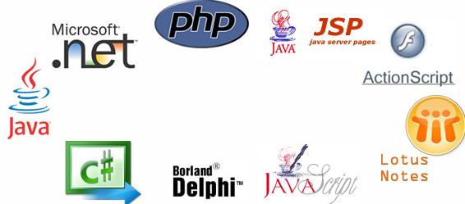
SOFTWARE DE PROGRAMACIÓN
Es el conjunto de herramientas que permiten al desarrollador informático escribir programas usando diferentes alternativas y lenguajes de programación. Normalmente cuenta una avanzada interfaz gráfica de usuario
ATRÁS

Slide 8
SOFTWARE DE SISTEMA
SISTEMA OPERATIVO | Permite al usuario comunicarse con la computadora por medio de interfaces que se basan en comandos, interfaces que utilizan menús, e interfaces gráficas de usuario.
CONTROLADOR DE DISPOSITIVOS | Permite al usuario comunicarse con la computadora por medio de interfaces que se basan en comandos, interfaces que utilizan menús, e interfaces gráficas de usuario.
PROGRAMAS UTILITARIOS | realizan diversas funciones para resolver problemas específicos, además de realizar tareas en general y de mantenimiento.
ATRÁS

Slide 9
EJEMPLOS
EJEMPLOS DE LOS DISTINTOS TIPOS DE SOFTWARE
DE SISTEMA | DE APLICACIÓN | DE PROGRAMACIÓN
Windows, Linux, Mac OS X | Bloc de Notas, Photoshop, MS Excel, MySOL, MSN Messenger, paquetes como Office, etc. | Microsoft Visual Studio .NET, Eclipse, Netbeans, WebDevStudio, Dev C++, Blocks, Lazarus, KDevelop, Xcode.
ATRÁS

Slide 10
ALGUNOS VIDEOS...
SISTEMAS OPERATIVOS, UNAM: http://www.youtube.com/watch?v=1WPl_KlhW-8
SOFTWARE DE APLICACIÓN: http://www.youtube.com/watch?v=tXfWEnpXzgI
SOFTWARE DE PROGRAMACIÓN: http://www.youtube.com/watch?v=ev0IrCJgWTU
ATRÁS

Slide 11
REFERENCIAS
Proyecto OVA. Informática Básica, Software de Sistema. [http://proyectoova.webcindario.com] Retomado de: http://proyectoova.webcindario.com/clasificacin_del_software.html
Sánchez, H. (2013, 20 de Octubre) Clasificación y tipos de Software. [http://es.slideshare.net] Retomado de: http://es.slideshare.net/elilopez17/clasificacin-y-tipos-de-software
Márquez, J. (2008, 5 de Diciembre) Clasificación y tipos de Software. [http://informaticaxp.net] Retomado de: http://informaticaxp.net/clasificacion-y-tipos-de-software
ATRÁS

